Slide 1



Інформаційне забезпечення науки ВНЗ —
стратегічна складова діяльності університетської бібліотеки
Л. А. Криштафович,
гол. бібліограф НТБ ВНТУ

Slide 2




Сучасний європейський університет з потужним науковим потенціалом, який дає якісну освіту
Забезпечення доступності документів, інформації, знань для ефективного розвитку освітньої та наукової діяльності на основі максимально повного задоволення інформаційних потреб науковців, викладачів і студентів
МІСІЯ БІБЛІОТЕКИ
забезпечує широкий спектр послуг, впроваджує інноваційні технології, нові форми і методи роботи
залежать і якість підготовки кадрів, і ефективність дослідницької роботи вишу

Slide 3

Інформаційно-бібліографічний відділ
Відділ обслуговування науковою літературою
+
ВІДДІЛ НАУКОВОЇ ІНФОРМАЦІЇ ТА БІБЛІОГРАФІЇ
СЕКТОР З ПІДТРИМКИ
НАУКОВИХ ДОСЛІДЖЕНЬ
В УНІВЕРСИТЕТІ

Slide 4
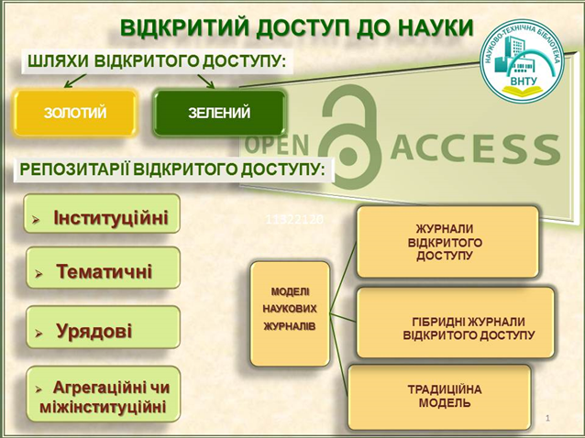

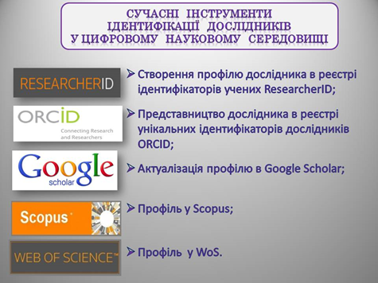

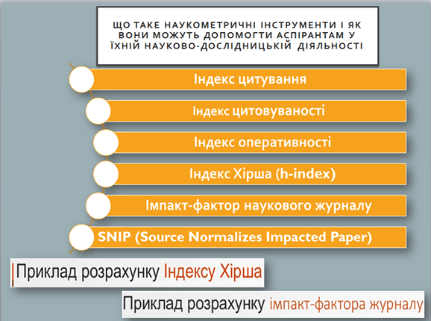
СЕКТОР З ПІДТРИМКИ НАУКОВИХ ДОСЛІДЖЕНЬ В УНІВЕРСИТЕТІ

Slide 5

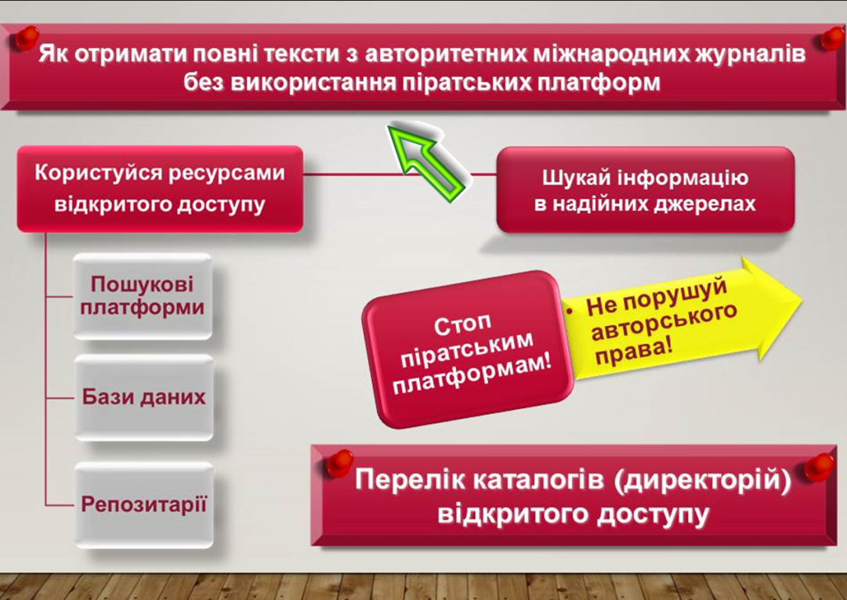
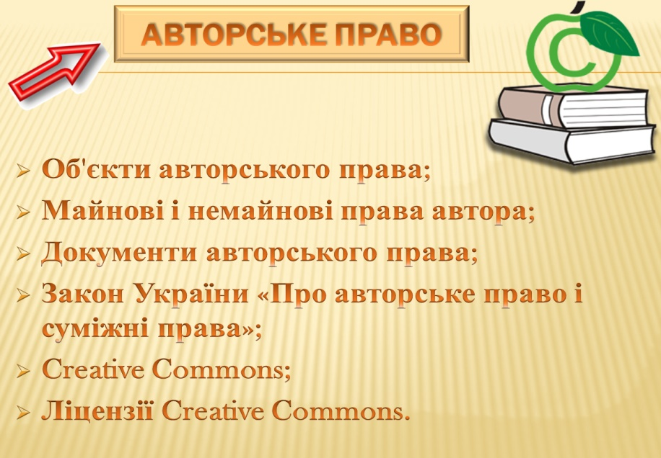
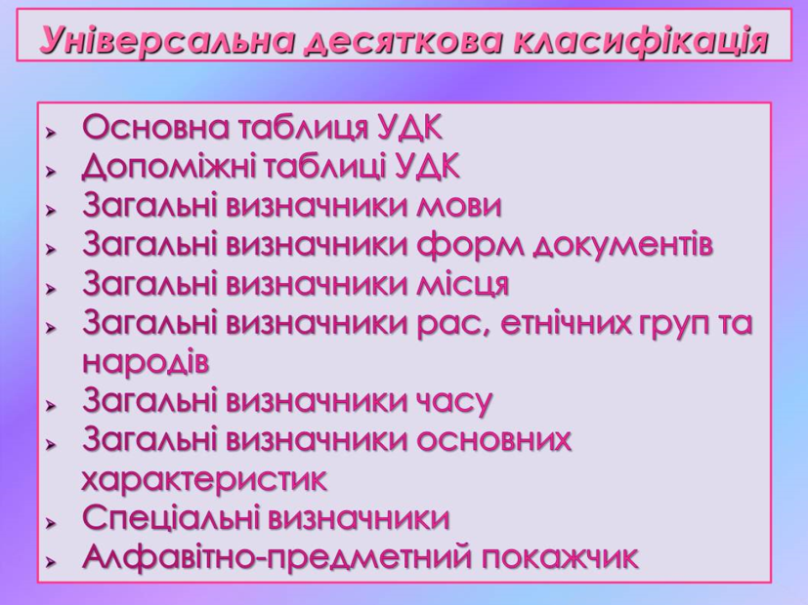




СЕКТОР З ПІДТРИМКИ НАУКОВИХ ДОСЛІДЖЕНЬ В УНІВЕРСИТЕТІ

Slide 6










ВНТУ — єдиний ВНЗ у Вінниці, який отримав доступ до Scopus та Web of Science одночасно

Slide 7
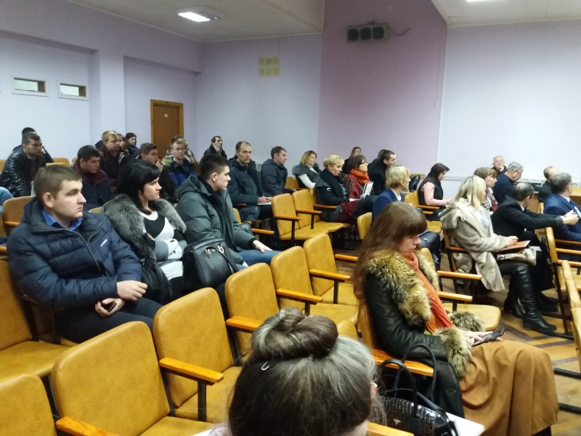
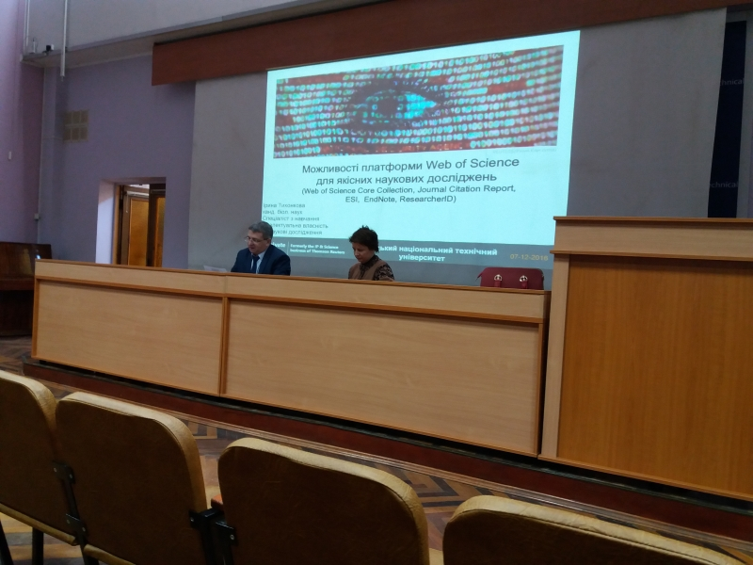
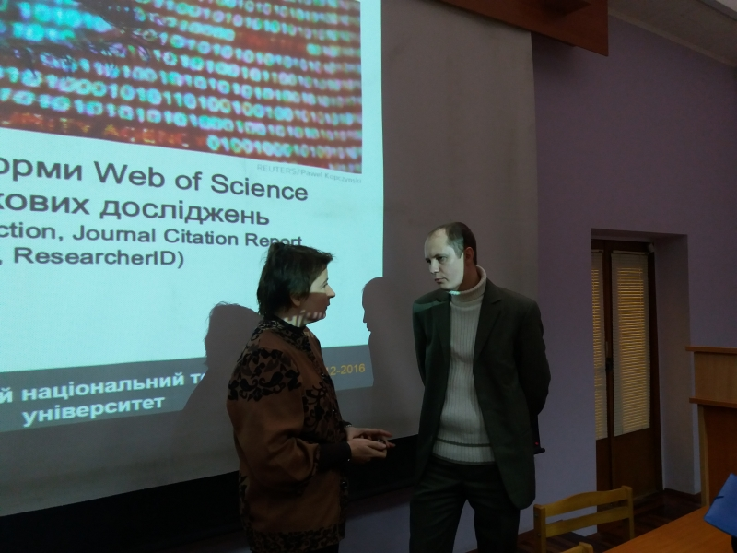
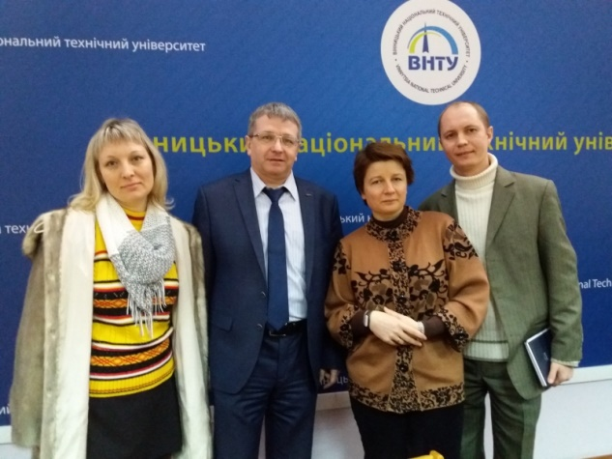
Семінар «Можливості платформи Web of Science для якісних наукових досліджень та навчання»

Slide 8
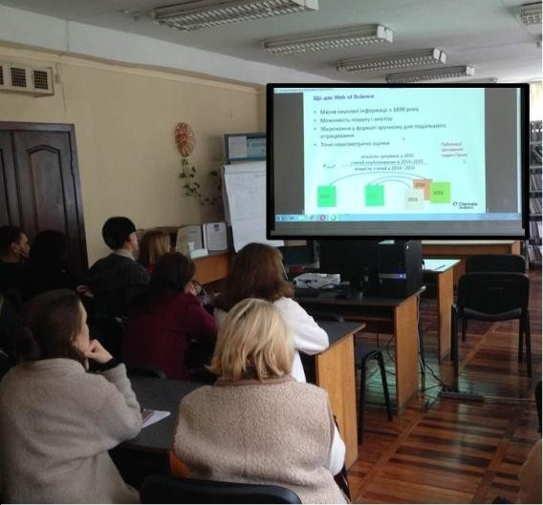
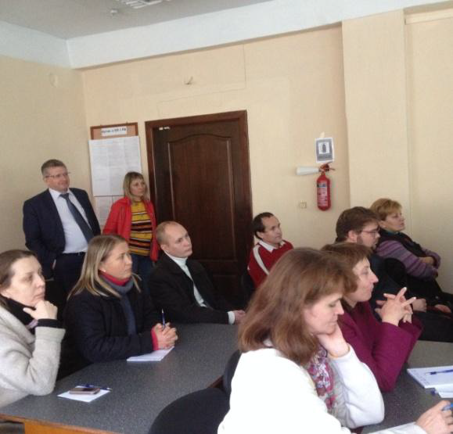
Колективні перегляди вебінарів
від компанії Clarivate Analytics
про ресурси платформи WoS для наукової діяльності

Slide 9
ЗАСОБИ для пошуку і представлення наукової інформації та надання доступу до неї
Електронний каталог
Інституційний репозитарій
Електронна бібліотека
Доступ до світових джерел інформації
Повнотекстові БД
НТБ
ВНТУ

Slide 10
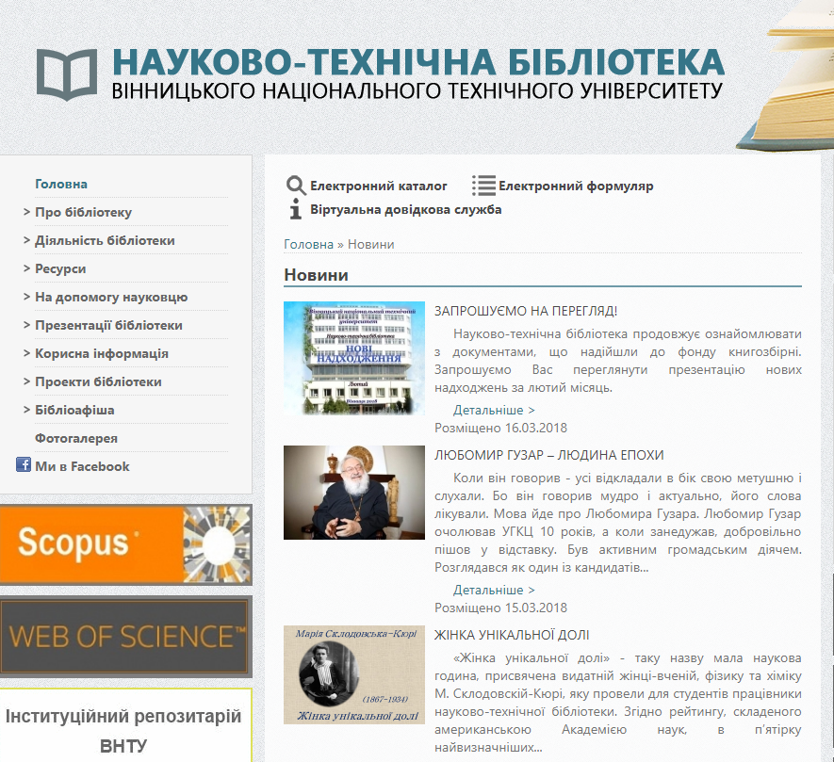
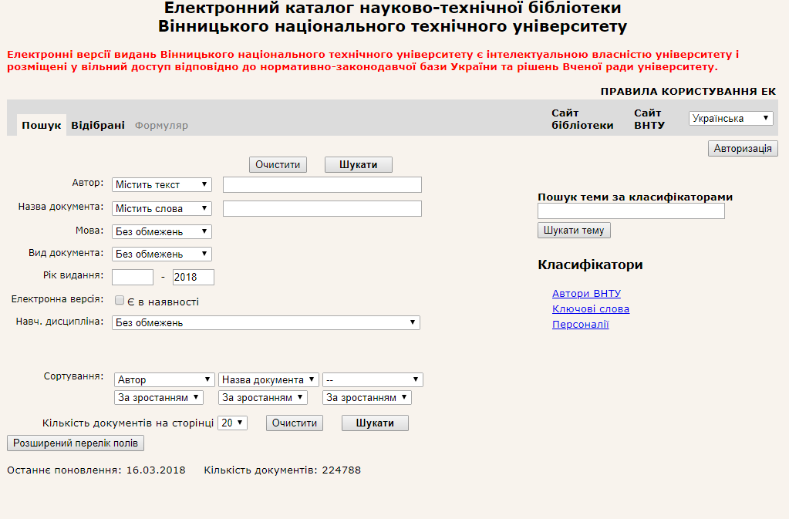
Електронний каталог НТБ
Наповнення ЕК у режимі реального часу новими надходженнями до фонду бібліотеки та аналітичним розписом статей з фахових журналів за профілем університету
станом на 20.03.2018 р. – 224801 бібліографічних записів

Slide 11
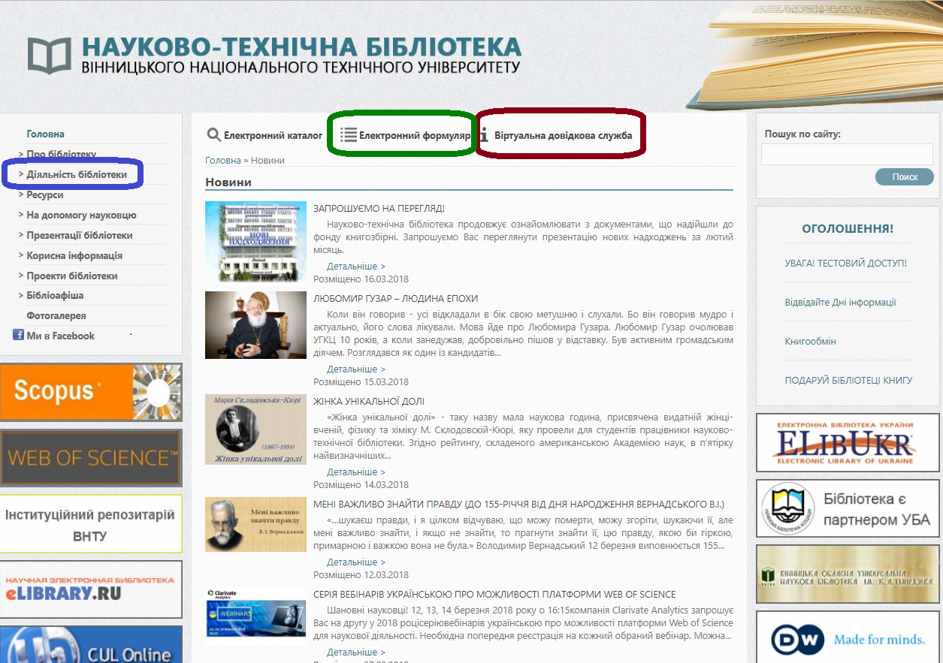
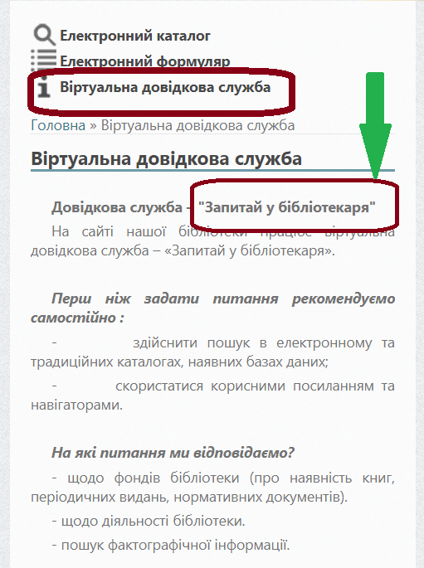
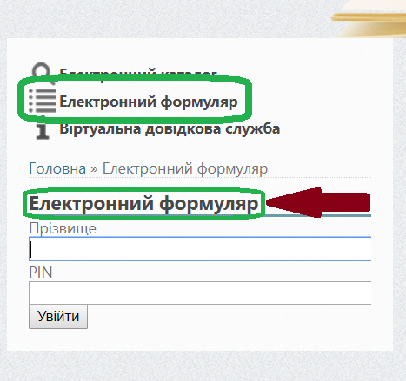
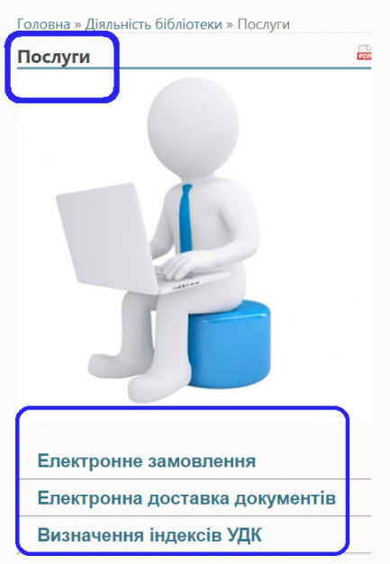
Web-сайт НТБ ВНТУ

Slide 12
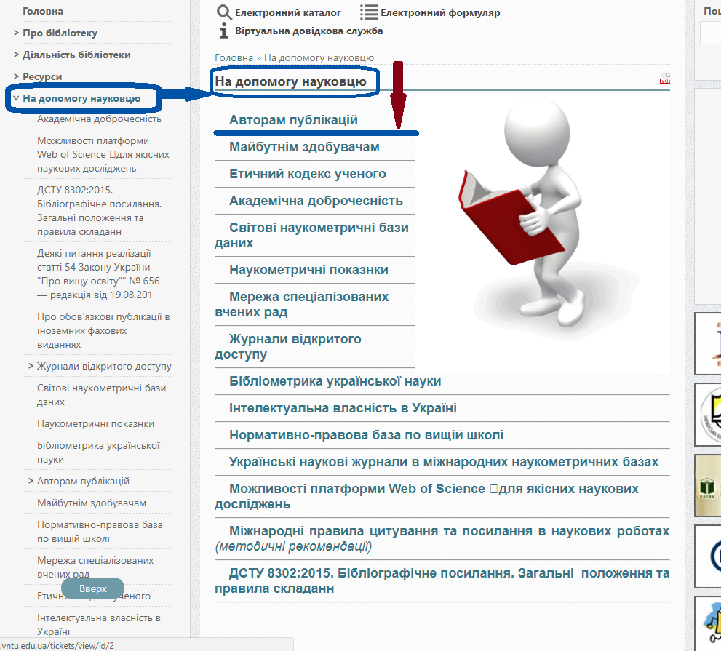
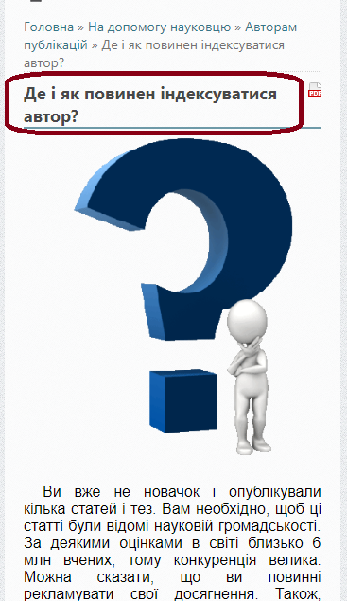
Web-сайт НТБ ВНТУ
На допомогу науковцю

Slide 13
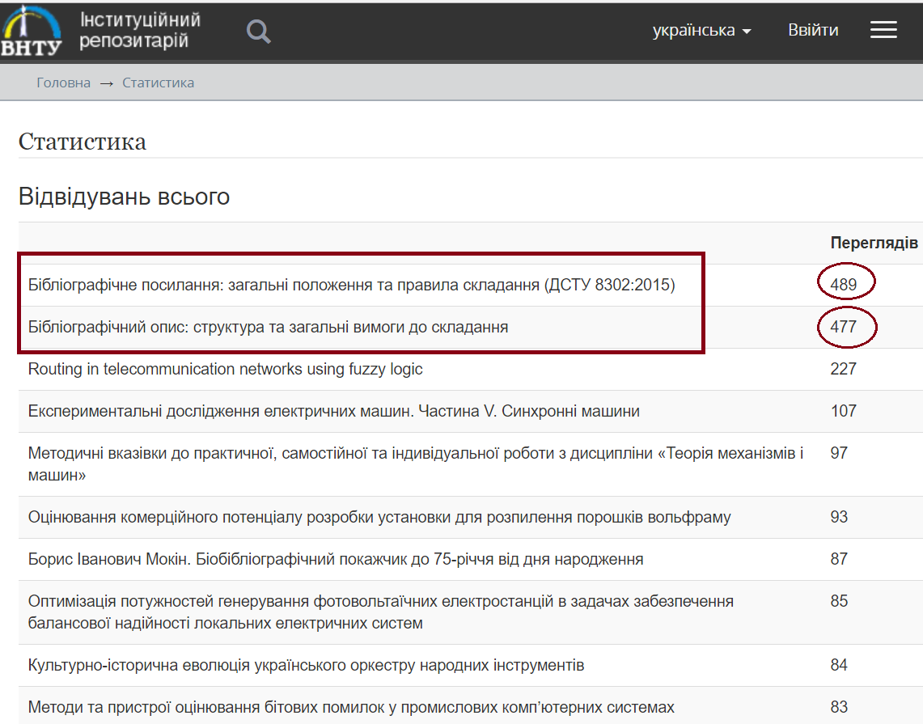


Топ-10 IR VNTU
станом на 17.03.2018 р.

Slide 14
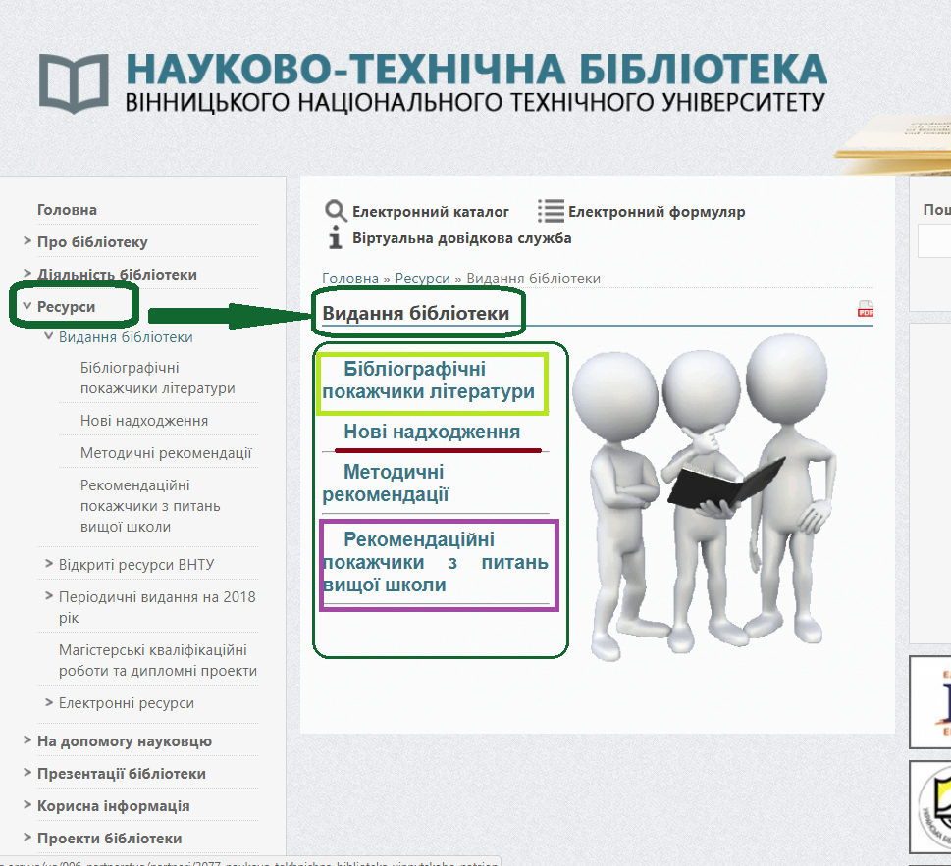



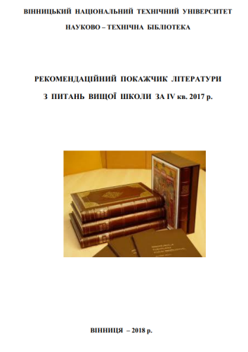

Видання НТБ

Slide 15


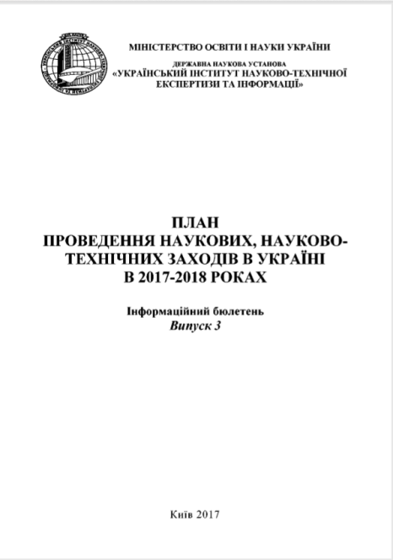






Електронні видання УкрІНТЕІ
у фондах НТБ ВНТУ
До ресурсів, які використовують науковці, бібліотекою передплачені електронні видання УкрІНТЕІ. Зареєстровані користувачі можуть скористатися інформацією в онлайн режимі.

Slide 16
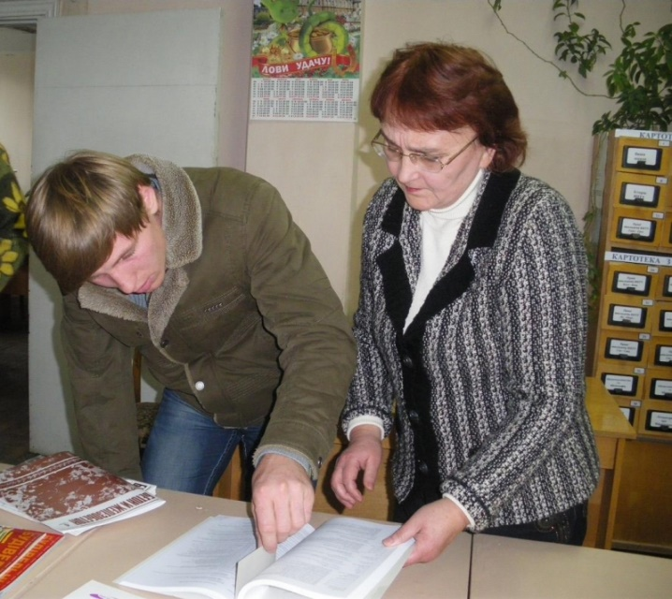
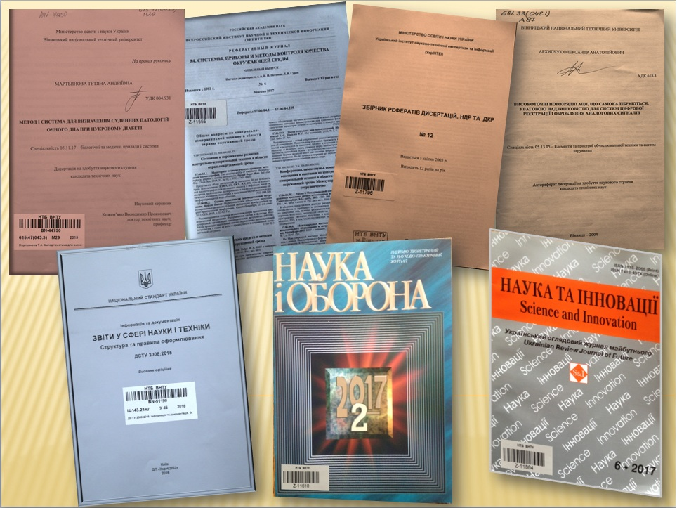
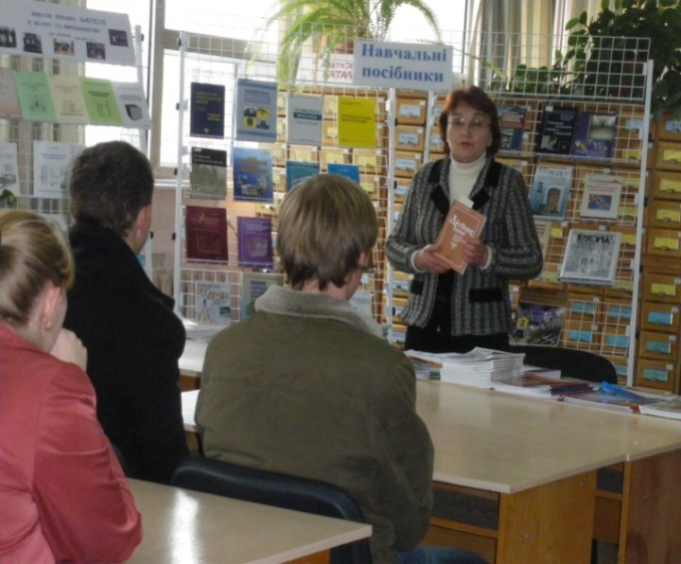
Допомога у пошуку наукової інформації
патентів, ДСТУ, ДБН, періодичних та реферативних журналів, дисертацій

Slide 17
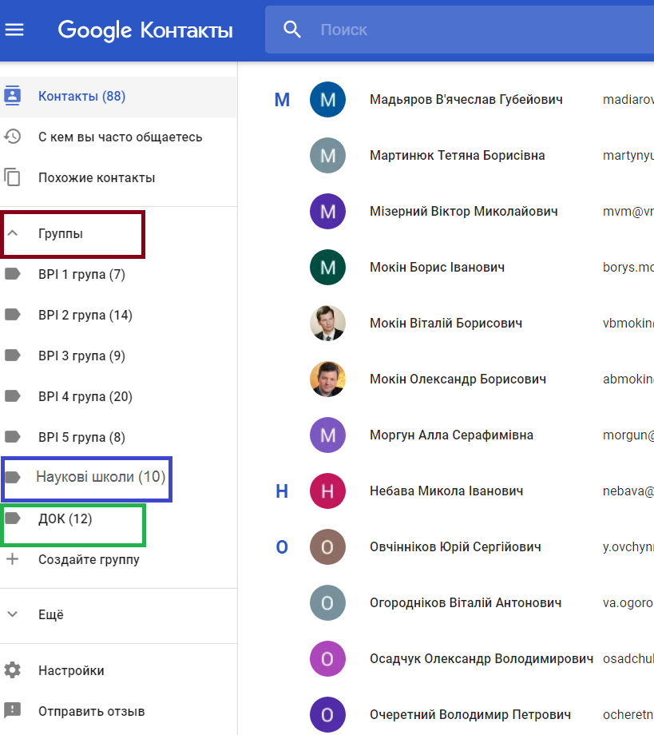
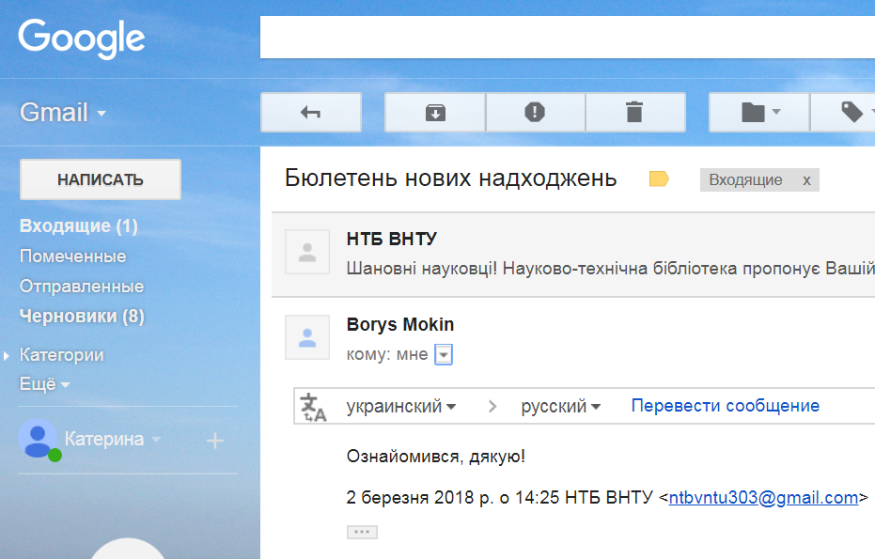
Система
ДОК і ВРІ
Доступ до електронних інформаційних ресурсів, просування та забезпечення доступності їх змісту здійснюється крізь диференційні форми обслуговування у рамках індивідуального розповсюдження інформації і диференційного обслуговування керівників університету.

Slide 18
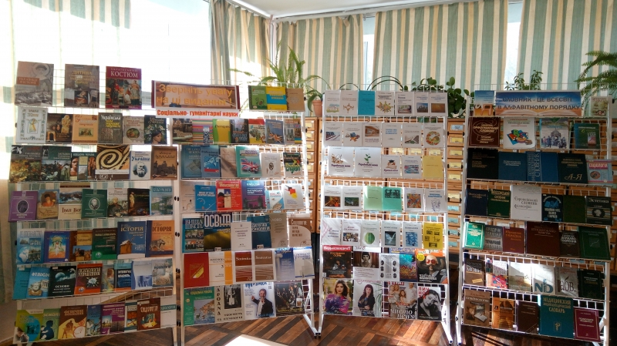
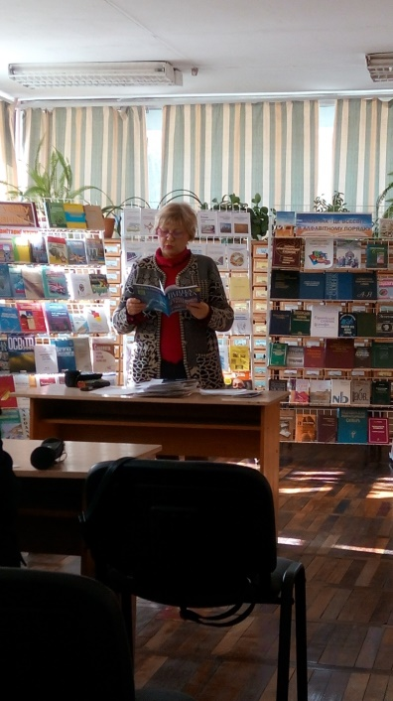
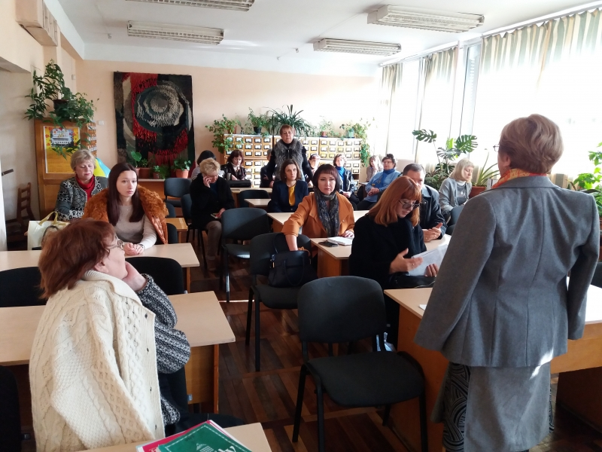
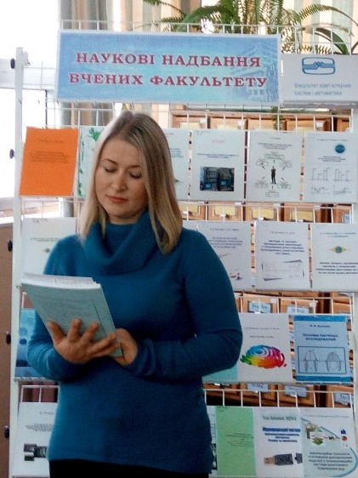
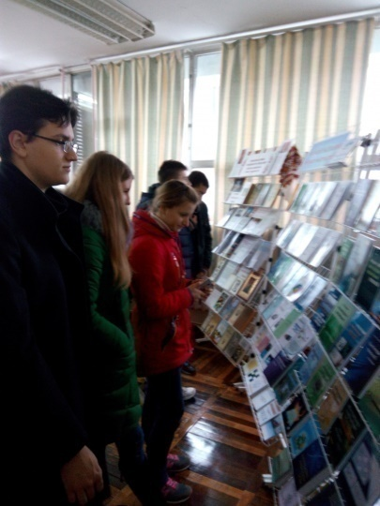
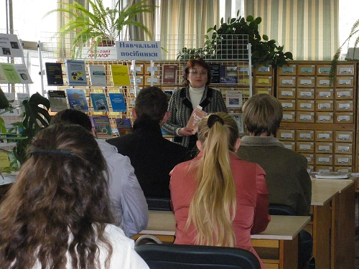
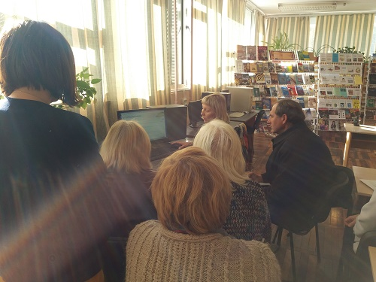
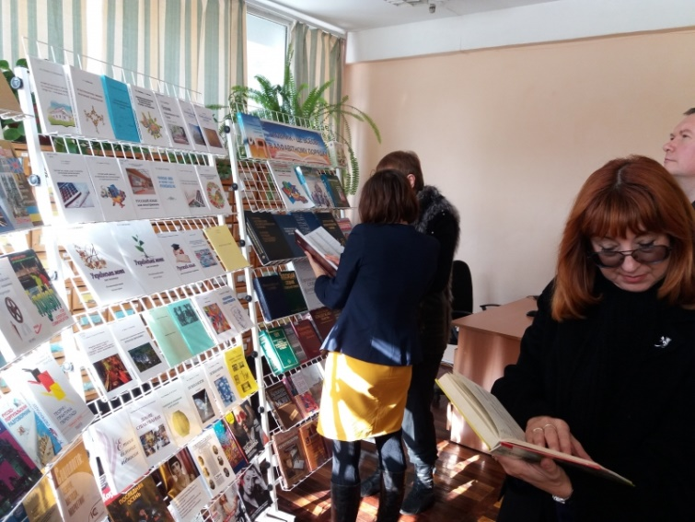
День бібліотеки на факультеті

Slide 19
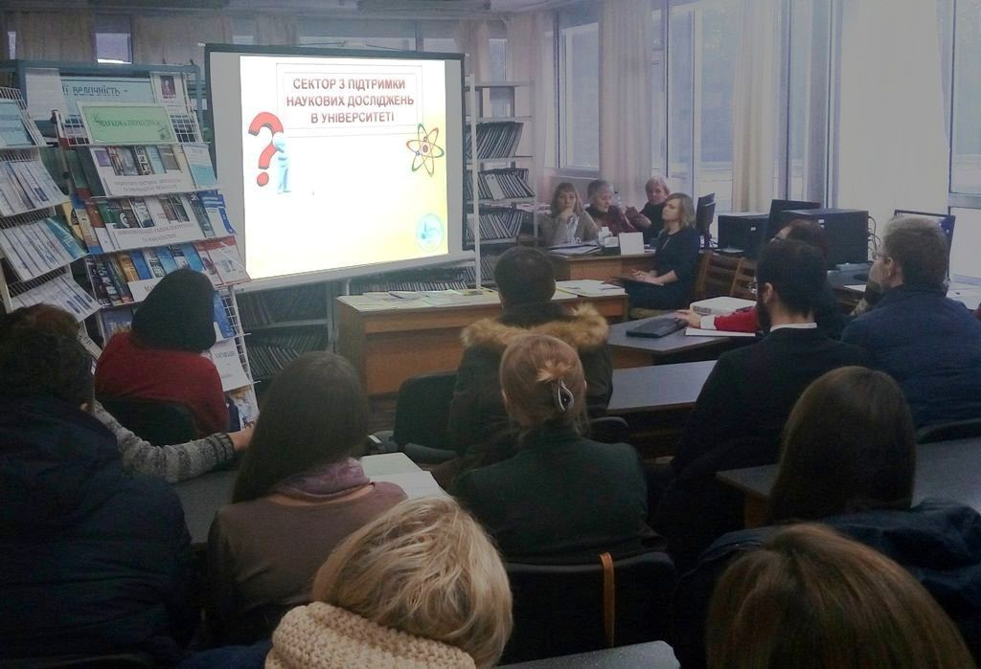
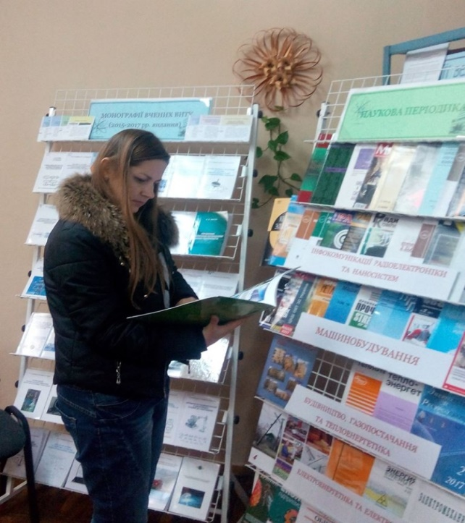
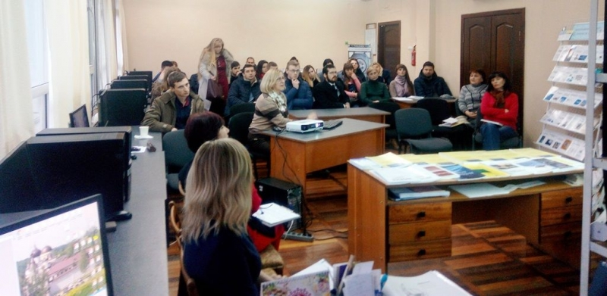
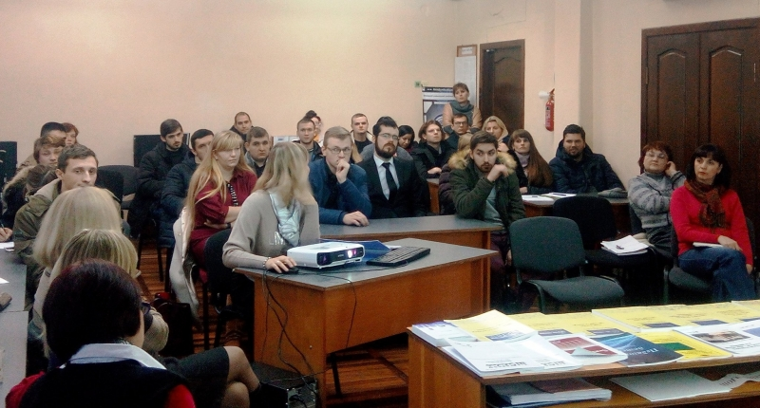
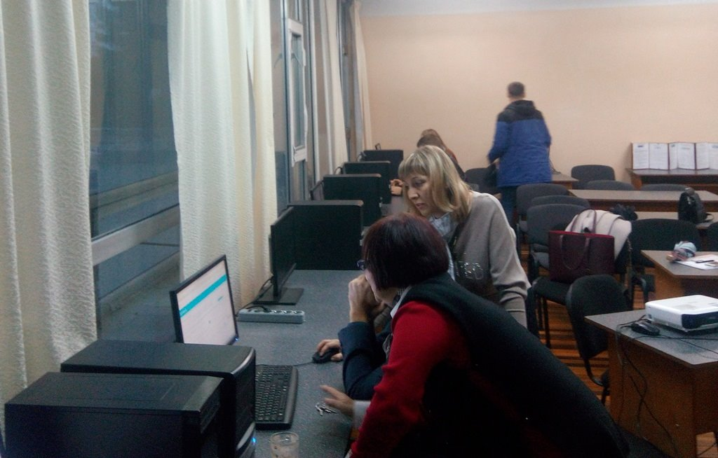
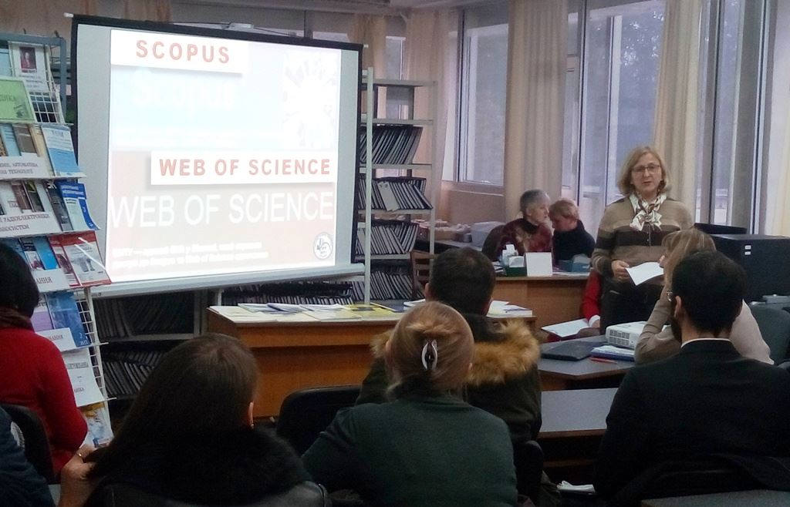
День аспіранта в бібліотеці

Slide 20

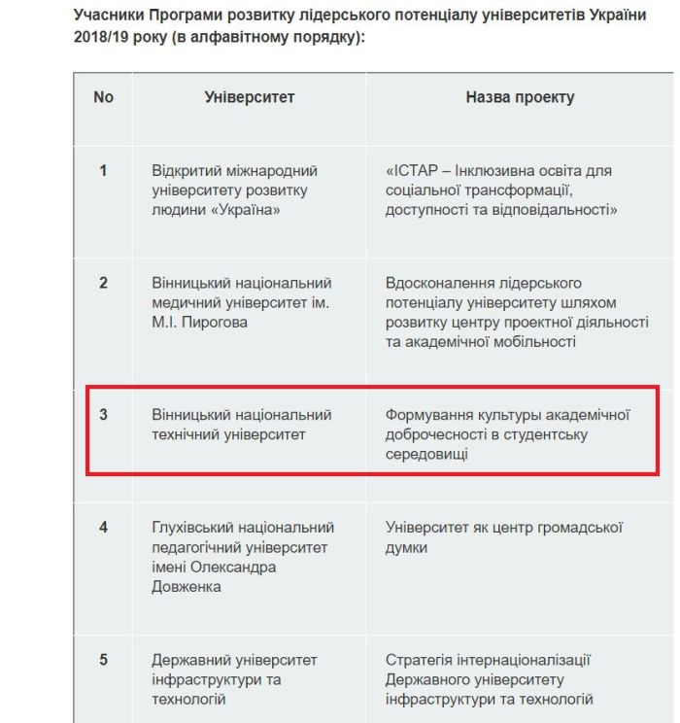


План НТБ —День дипломника в бібліотеці
Академічна доброчесність
Бібліотека ВНТУ як осередок доступу до інформаційних потоків розповсюджує та популяризує правила та чесноти академічної доброчесності та спонукає дотримуватися їх

Slide 21

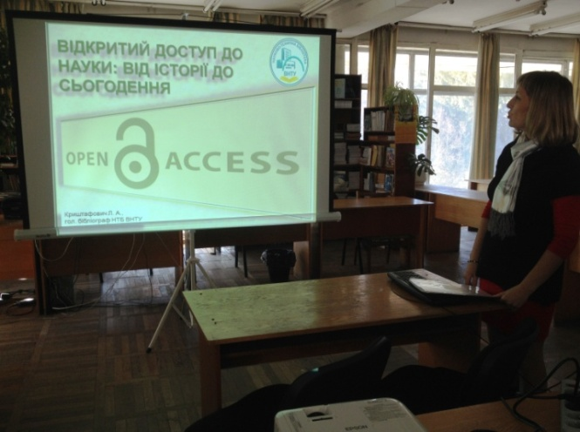
Тиждень відкритого доступу в НТБ
2017
Лекція-презентація на тему «Відкритий доступ до науки: від історії до сьогодення»
Консультації на теми: «Міжнародні наукометричні бази даних та індекси цитування», «Як отримати повні тексти з авторитетних журналів без використання «піратських платформ», «Авторське право в Україні», «Соціальні мережі для науковців», «Сучасні системи ідентифікації науковця»
Тренінги із самоархівування та швидкої публікації праць в репозитарії за допомогою системи підтримки навчального процесу JetIQ

Slide 22
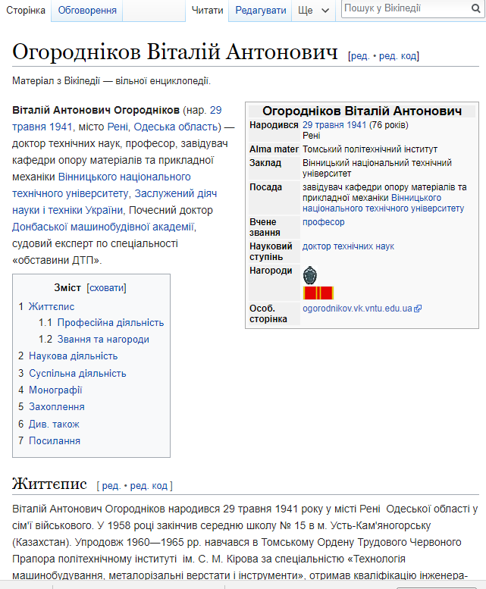
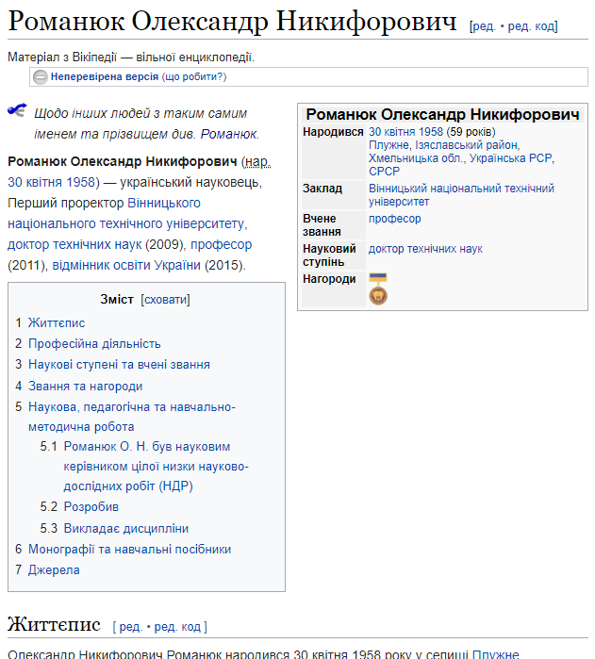
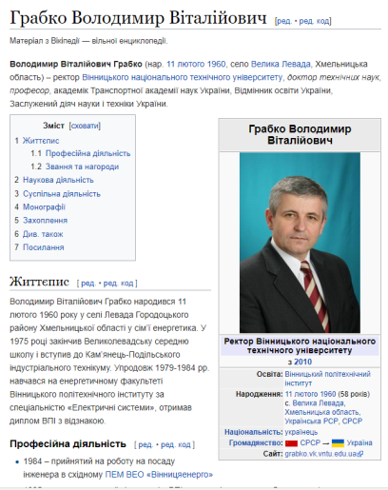
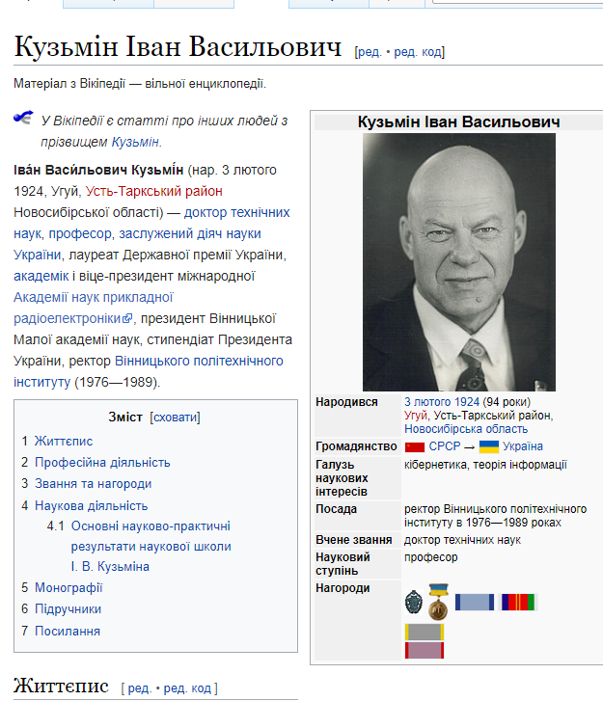


Тиждень відкритого доступу в НТБ
2017
Створення сторінок відомих авторів-науковців ВНТУ у Вікіпедії з посиланнями на праці автора у відкритому доступі
Реєстрація співробітників НТБ на сторінці Тижня Відкритого доступу у групі Open Access Ukraine

Slide 23



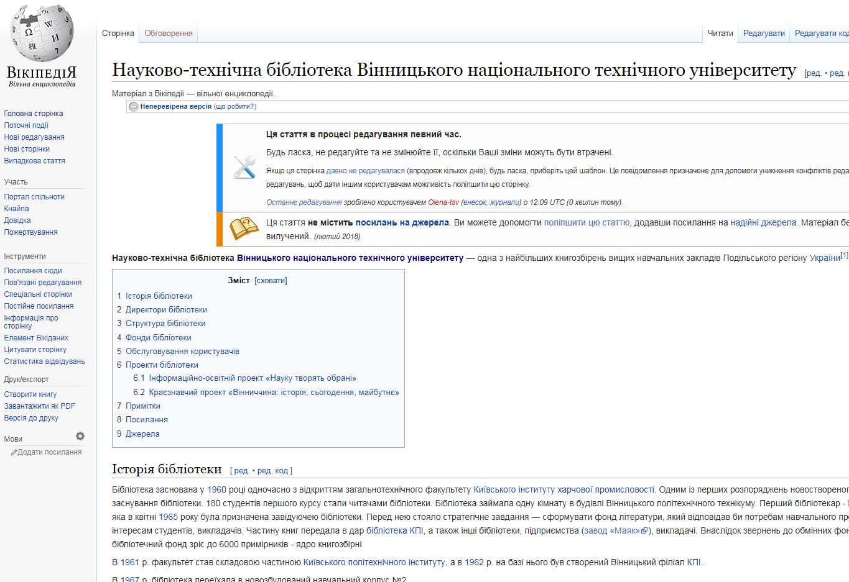





НТБ ВНТУ вікімарафонить
В січні 2018 року українська Вікіпедія святкувала 14-річчя від часу створення першої статті. З цієї нагоди Громадською організацією "Вікімедіа Україна“ було проведено Вікімарафон з написання нових статей до української Вікіпедії, в якому взяли участь працівники НТБ. Створено сторінку бібліотеки ВНТУ та відредаговано сторінку ВНТУ

Slide 24









у ВНТУ

Slide 25



ІНСТИТУЦІЙНИЙ РЕПОЗИТАРІЙ ВНТУ
Місія IR VNTU – популяризація наукових здобутків університетської спільноти, підвищення рейтингу університету через зростання рівня цитованості наукових праць шляхом забезпечення вільного довготривалого та надійного доступу до них через Інтернет.

Slide 26

Вигоди від реалізації IR VNTU
Єдиний електронний ресурс ВНТУ зареєстрований в 7 міжнародних БД, в яких завантажена стаття індексується протягом 4-7 днів
IR VNTU присвоєно Міжнародний стандартний номер серійного видання ISSN
ВНТУ, розвиваючи Інституційний репозитарій , став партнером проекту «Електронна бібліотека України: створення Центрів знань в університетах України» та Консорціуму e-VERUM і, як результат, – доступи до міжнародних наукових БД
для вчених університету – велика можливість грантової підтримки, тому що результати наукових досліджень через репозитарій доступні світовій науковій спільноті

Slide 27

Вигоди від реалізації IR VNTU
розвиток Інституційного репозитарію – стратегічно важливий в контексті покращення рейтингування ВНТУ в Webometrics
створення Інституційного репозитарію сприяє реформуванню системи наукової комунікації університету, підвищення якості університету, його значимості і, тим самим, статусу та суспільного значення
розвиток Інституційного репозитарію є малобюджетним проектом, який не потребує великих фінансових затрат

Slide 28



Електронна система «JetIQ»
Бібліотека приєдналась до впровадження системи електронного документообміну JetIQ
інформаційна сторінка бібліотеки;
персональні кабінети працівників бібліотеки;
публікація новин;
активна участь у роботі з удосконалення модуля JetIQ «Імпорт праць у репозитарій ВНТУ».

Slide 29






Інформаційний портал
«Наука України: доступ до знань»
Участь бібліотеки у проекті забезпечила значний ріст використання і, як наслідок, підвищення рейтингу електронних інформаційних ресурсів університету

Slide 30

Проект «Науку творять обрані»
Мета проекту – популяризація наукових надбань вчених нашого університету, висвітлення їхньої ролі в розвитку науки краю, держави та світу, їхнє достойне місце в світовій науковій еліті
Проект «Науку творять обрані» розпочато в 2014 році циклом заходів до 90-річчя І. В. Кузьміна, заслуженого діяча науки і техніки України, лауреата державної премії України,
доктора технічних наук, професора ВНТУ.
Відсвяткувавши свій 90-річний ювілей, професор
І. В. Кузьмін і сьогодні продовжує підготовку інженерів та вчених у виші.

Slide 31



Проект «Науку творять обрані»
У рамках проекту
видаються біобібліографічні покажчики серії «Вчені нашого університету» до ювілейних дат вчених ВНТУ, які висвітлюють весь комплекс їхніх наукових здобутків, життєвий та творчий шлях, а також є джерелом інформації для спеціалістів у відповідних галузях науки та виробництва

Slide 32


Проект «Науку творять обрані»
У рамках проекту
оформляються віртуальні виставки «Штрихи до портрету вченого» до ювілейних дат науковців ВНТУ, де представлені їхні праці, що є у фондах НТБ, і мають на меті популяризувати та пропагувати здобутки вчених

Slide 33


Проект «Науку творять обрані»
У рамках проекту
представлені анонси нових друкованих видань вчених ВНТУ «Науковці пропонують» .
Мета рубрики - інформування наукової, педагогічної і студентської спільноти України про нові видання викладачів університету

Slide 34








Проект «Науку творять обрані»
У рамках проекту
Вечір-зустріч з Іваном Васильовичем Кузьміним

Slide 35








За ініціативи бібліотеки університет став партнером проекту «Електронна бібліотека України: створення Центрів знань в університетах України», «Інформатіо-Консорціум» та Консорціуму e-VERUM
отримав доступи до міжнародних наукових БД
довгостроковий доступ
тестовий доступ 2017
інформаційні ресурси з природничих наук, економіки, техніки, гуманітарних дисциплін та статистичних видань
наукові журнальні статті, книги з економіки, бізнесу, освіти, статистики, математики, екології та медицини
провідне видавництво наукових досліджень з фізики та сіміжних наук
патентні документи, повнотекстові патенти зі 100 патентних відомств країн світу
нові книги в галузі природничих, технічних, гуманітарних, соціальних наук, права
світова наукова інформація, створення власних академічних ресурсів

Slide 36



Профіль бібліотеки у Facebook – візитівка ВНТУ
відбувається популяризація університету, значно підвищується рейтинг ВНТУ за рахунок великої кількості зовнішніх посилань з мережі

Slide 37



НТБ ВНТУ–
інформаційний центр університету
Зовнішні посилання
Сайт НТБ – 1014
IR VNTU – 1664
НТБ ВНТУ
IR VNTU
Для порівняння
НТБ НТТУ «КПІ» – 516;
Репозитарій НТТУ «КПІ» – 445;
НБ ім. М. Максимовича – 1960
Станом на 15.03.2018

Slide 38

Науково-технічна бібліотека ВНТУ, будучи основним структурним підрозділом вишу, прагне на належному інформаційному рівні забезпечити освітній, науково-дослідний і виховний процес в університеті

Slide 39
Дякую за увагу!
Л. А. Криштафович,
гол. бібліограф НТБ ВНТУ

